Slide 1

„Różnorodność przestrzenią dialogu”
konkurs literacko-plastyczno-fotograficzny pod tytułem
„Podróże – szansą poznawania Innego”

Slide 2
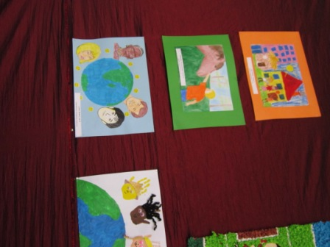
Dnia 21.06.2017r. w Szkole Podstawowej nr 26 w Białymstoku odbyło się podsumowanie konkursu „Różnorodność przestrzenią dialogu”. Tegoroczna edycja konkursu zatytułowana była „Podróże – szansą poznawania Innego” i poświęcona była bliskim i dalekim podróżom w kontekście poznawania różnych grup etnicznych i narodowych. Podczas spotkania można było podziwiać twórczość dziecięcą, poznać pieśni i tańce z różnych stron świata- Gruzji, Czeczenii, Litwy, Słowacji, w wykonaniu uczniów szkoły oraz uczestników projektu Brave Kids, jak też spróbować polskich i kaukaskich specjałów kulinarnych.

Slide 3
Kierując się potrzebą upowszechniania potencjału różnorodności, idei dialogu oraz poznawania odmiennych kultur, uczniowie za pomocą różnych form ekspresji artystycznej ukazali ich własne postrzeganie podróży jako szansy doświadczania różnorodności i nawiązywania pozytywnych relacji z Innymi.
Cele konkursu:
• uświadomienie roli podróży jako płaszczyzny doświadczania różnorodności świata
i budowania pozytywnych relacji międzykulturowych;
• kształtowanie wrażliwości na odmienność kulturową;
• kształtowanie postaw poszanowania własnej tradycji i kultury oraz innych kultur
i tradycji;
• rozwijanie twórczej aktywności uczniów;
• integracja uczniów przynależących do różnych grup narodowych, etnicznych i religijnych (w tym dzieci uchodźców);
• integracja środowiska nauczycieli wokół problemów związanych z różnorodnością kulturową.
• promowanie projektu unijnego „Jeden świat, jedna Europa- z uchodźcą w szkolnej ławce”

Slide 4
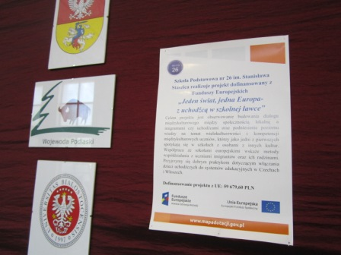
Organizatorzy konkursu: SP nr 26 w Białymstoku, Fundacja UwB oraz Katedra Edukacji Międzykulturowej Wydz. PiP UwB.
Impreza była współfinansowana ze środków Europejskiego Funduszu Społecznego, Program Operacyjny Wiedza Edukacja Rozwój (PO WER) w ramach projektu „Mobilność kadry edukacji szkolnej” zatytułowanego „Jeden świat, jedna Europa- z uchodźcą w szkolnej ławce” (POWERSE-2016-1-PL01-KA101-024494).
Honorowy patronat: Wojewoda Podlaski, Prezydent Miasta Białegostoku, Rektor Uniwersytetu w Białymstoku.

Slide 5
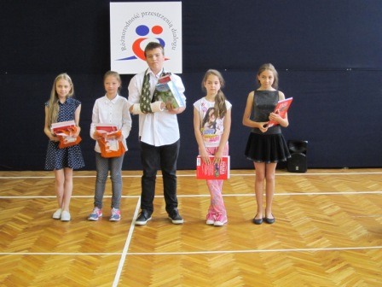
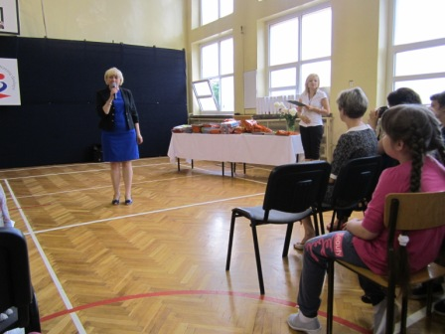
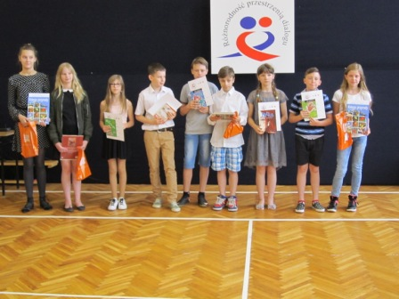
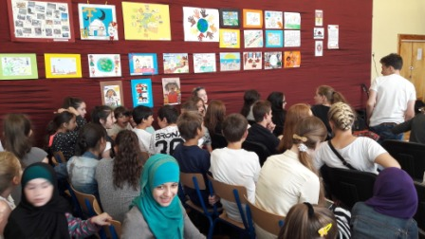

Slide 6
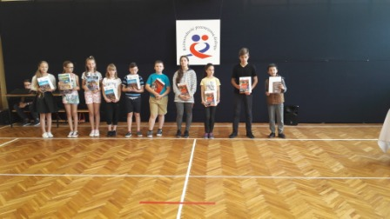
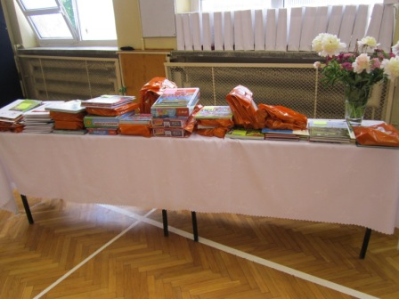
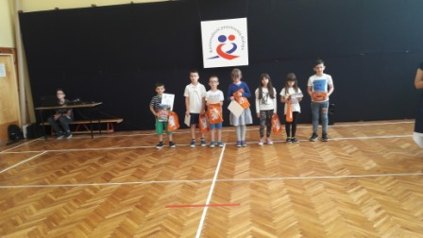

Slide 7
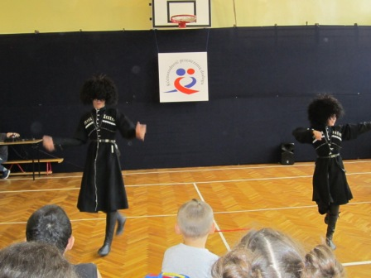
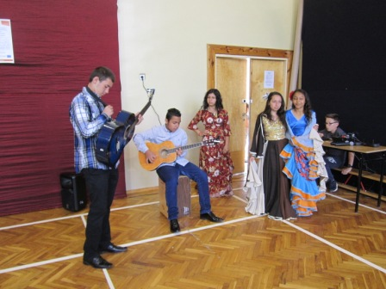
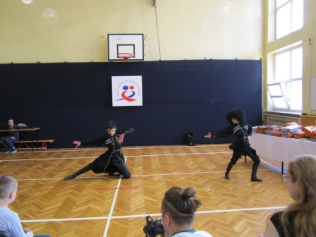
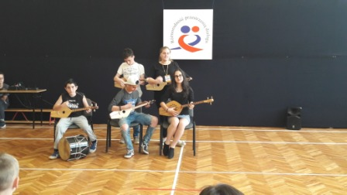

Slide 8
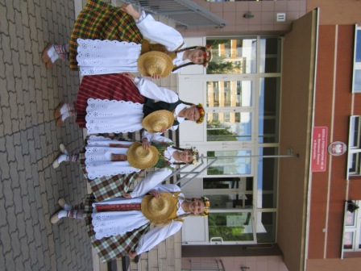
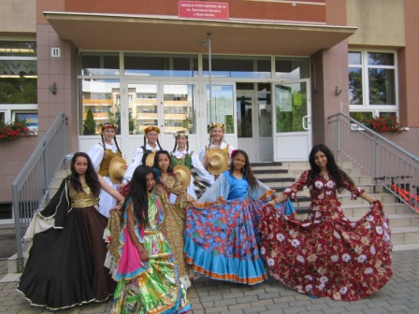

Slide 9
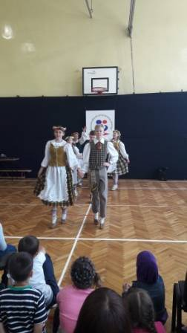
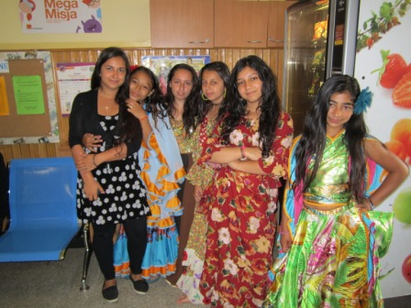

Slide 10
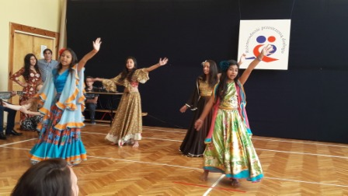
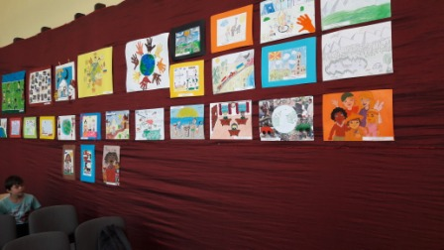
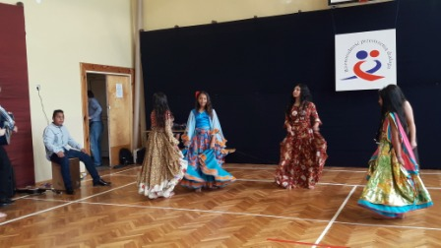
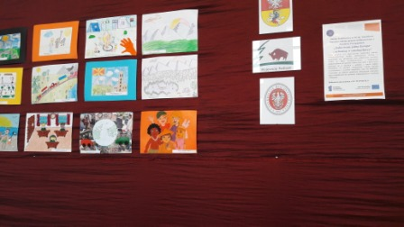

Slide 11
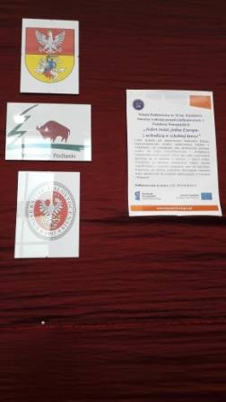

Slide 12
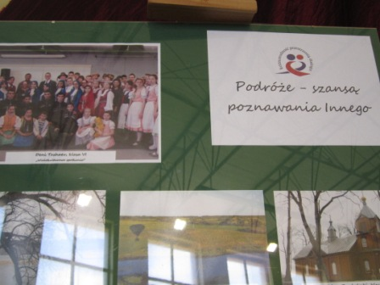
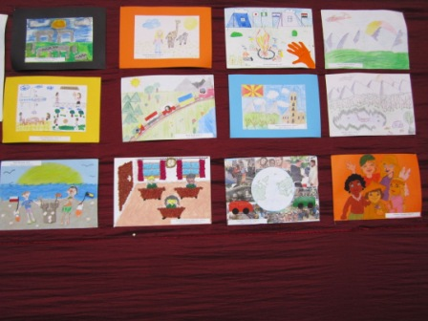
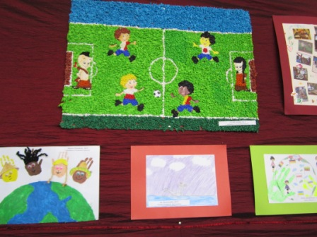
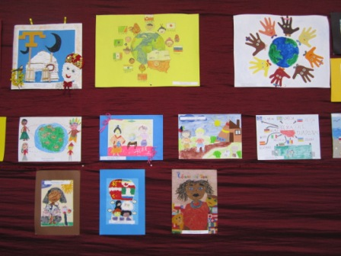

Slide 13
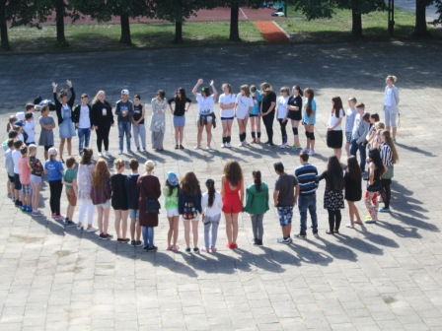
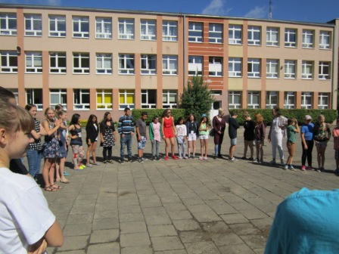

Slide 14
